Slide 1
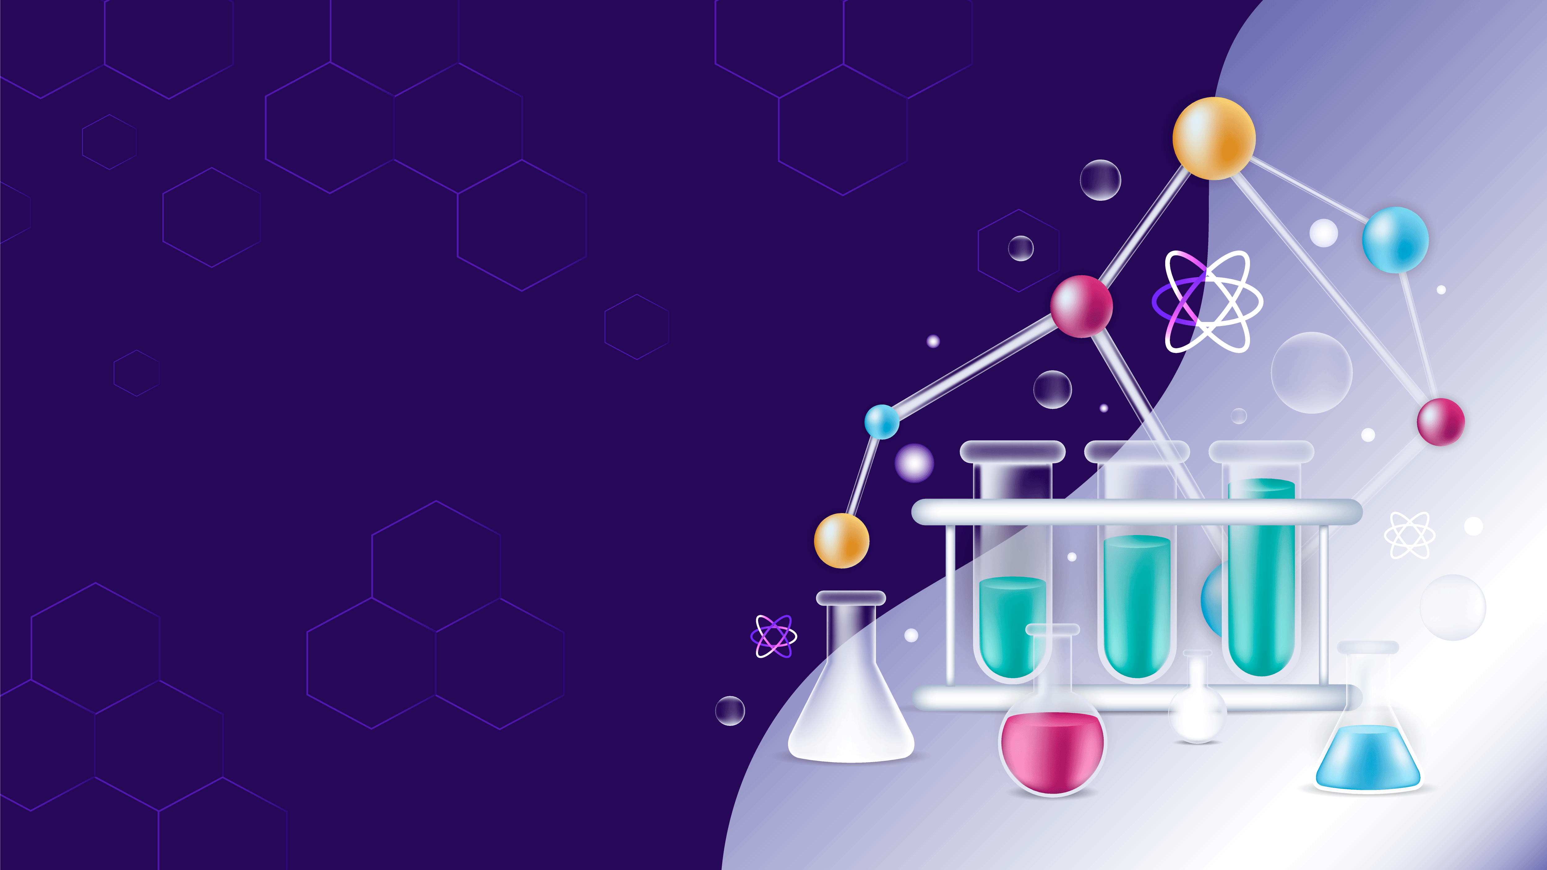
CHÀO MỪNG
CÁC EM HỌC SINH
HOÁ HỌC 11 – CTST
Năm học: 2023 – 2024

Slide 2
HÓA HỌC
HỢP CHẤT HỮU CƠ VÀ HÓA HỌC HỮU CƠ
KHÁM PHÁ Ô CHỮ

Slide 3
Giải mã ô chữ
t
i
n
h
b
o
t
n
h
o
p
e
a
k
c
u
c
d
a
i
n
h
o
m
c
h
u
c
c
a
r
b
o
n
t
u
n
g
s
o
s
o
n
g

Slide 4
Câu hỏi số 1
Một loại carbohydrate (hay còn gọi là glucide, saccharide) có thể tác dụng với iode (nhận biết oide)
Đây là gì?
t
i
n
h
b
ộ
t

Slide 5
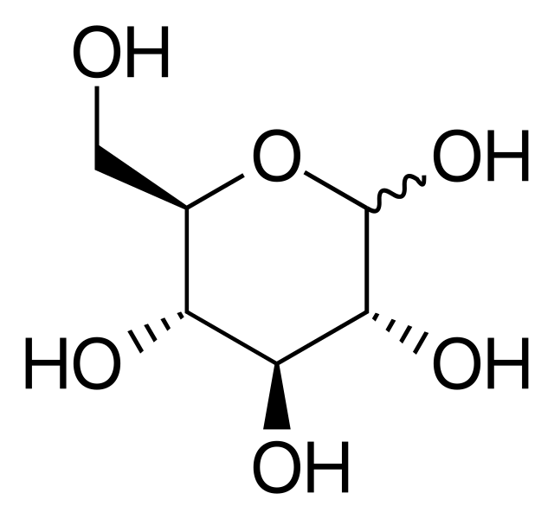
Câu hỏi số 2
Glucose có nhiều trong loại quả này.
Đây là gì?
n
h
o

Slide 6
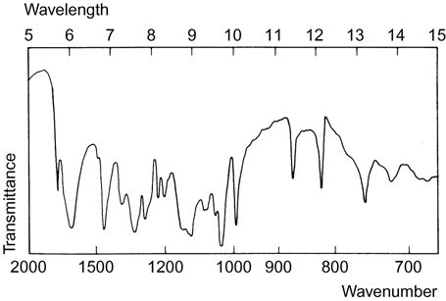
Câu hỏi số 3
Các hấp thụ ở các số sóng nhất định ứng với các liên kết hay các nhóm nguyên tử có trong hợp chất hữu cơ được thể hiện dưới dạng các đỉnh
Đây là gì?
p
e
a
k

Slide 7
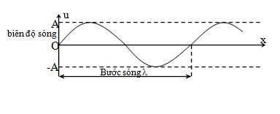
Câu hỏi số 4
Dựa vào____hấp thụ có thể dự đoán được sự có mặt của các nhóm chức trong hợp chất nghiên cứu.
Đây là gì?
c
ự
c
đ
ạ
i

Slide 8
Câu hỏi số 5
Nhóm nguyên tố gây ra những tính chất hóa học đặc trưng của hợp chất hữu cơ
Đây là gì?
n
h
ó
m
c
h
ứ
c

Slide 9
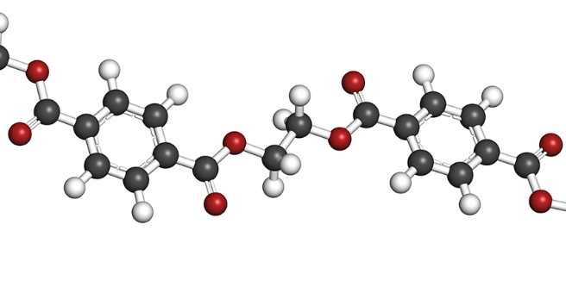
Câu hỏi số 6
Hợp chất hữu cơ là hợp chất của
Đây là gì?
c
a
r
b
o
n

Slide 10
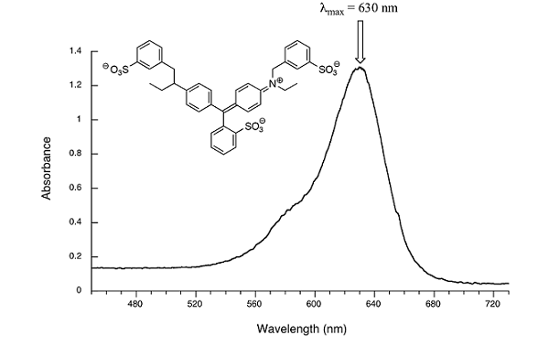
Câu hỏi số 7
Độ truyền qua (%) của sóng hồng ngoại khi đi qua hợp chất hữu cơ được biểu diễn trên trục
Đây là gì?
t
u
n
g

Slide 11
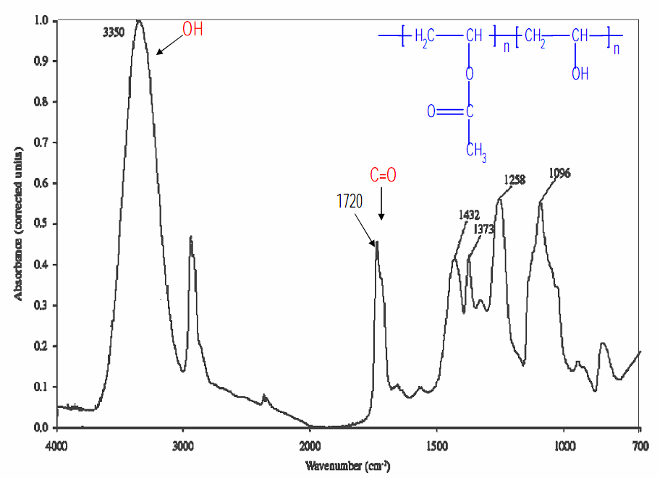
Câu hỏi số 8
Trục hoành của phổ hồng ngoại biểu diễn
Đây là gì?
s
ố
s
ó
n
g

Slide 12
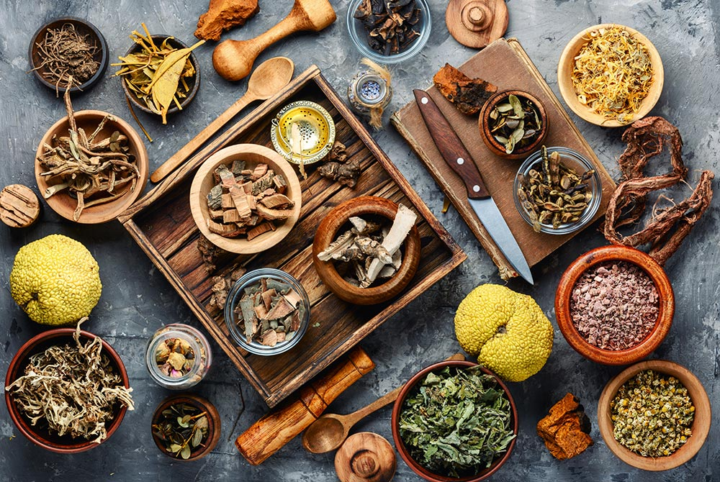
KHỞI ĐỘNG
Từ nguồn nguyên liệu thiên nhiên hay bằng phương pháp tổng hợp, thông thường người ta không thu được một hợp chất mà được một hỗn hợp các chất hữu cơ với hàm lượng khác nhau. Để nghiên cứu cấu trúc, tính chất hoặc ứng dụng của một hợp chất cần phải tách chúng ra khỏi hỗn hợp, nghĩa là tinh chế các hợp chất này thành các chất tinh khiết hay còn gọi là chất nguyên chất. Để tách và tinh chế hợp chất hữu cơ người ta thường dùng những phương pháp nào? Nguyên tắc và cách thức tiến hành các phương pháp đó như thế nào?

Slide 13
BÀI 9
PHƯƠNG PHÁP TÁCH BIỆT
VÀ TINH CHẾ
HỢP CHẤT HỮU CƠ

Slide 14
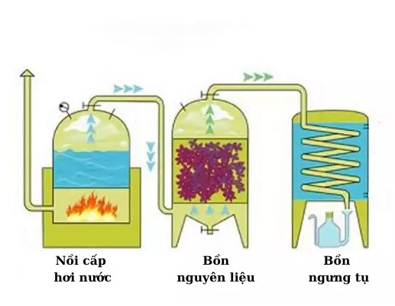
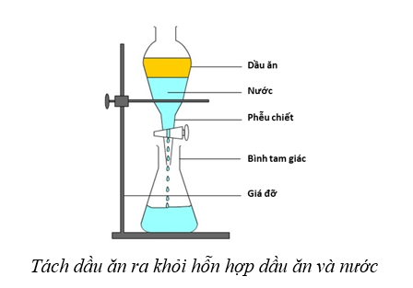
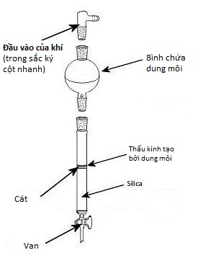
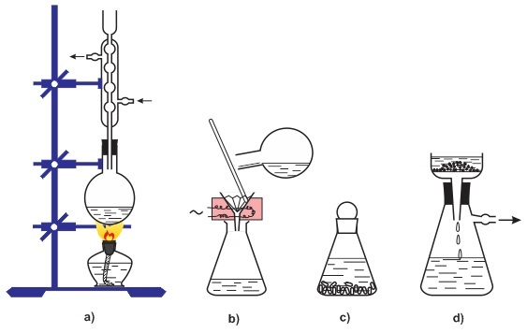
KHỞI ĐỘNG
Đáp án
Một số phương pháp tách và tinh chế hợp chất hữu cơ: Phương pháp chưng cất, Phương pháp chiết, Phương pháp kết tinh, ...
Nguyên tắc và cách thức tiến hành các phương pháp đó sẽ được nghiên cứu cụ thể trong bài học.

Slide 15
PHẦN I.
PHƯƠNG PHÁP
CHƯNG CẤT

Slide 16
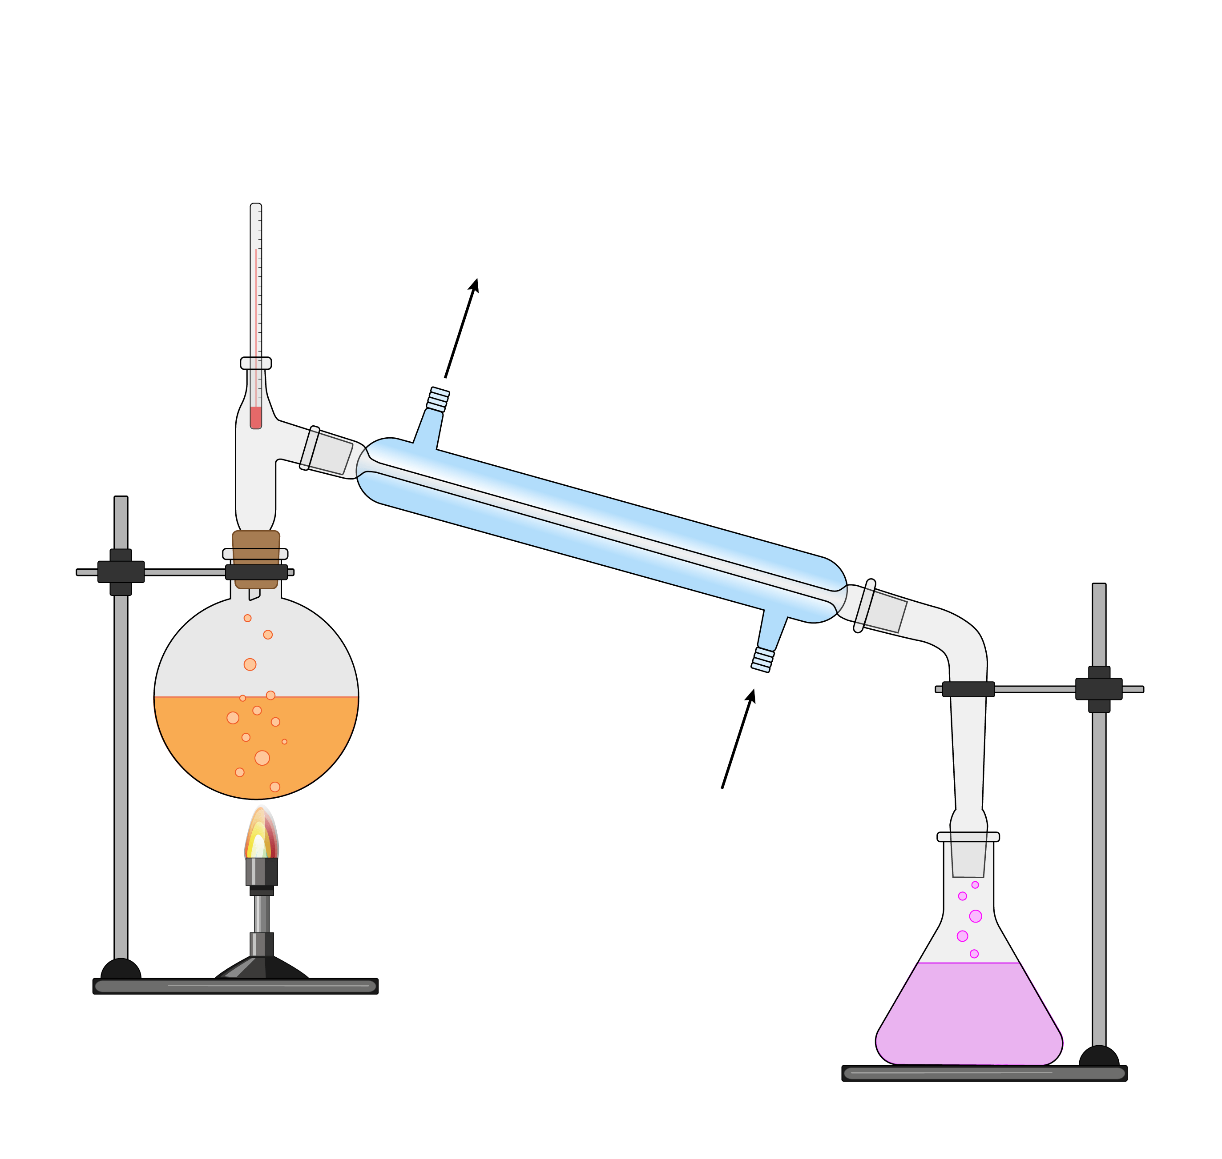
Chưng cất là phương pháp tách và tinh chế quan trọng đối với các chất lỏng.
Nhiệt
kế
Nước ra
Nguyên tắc:
Tách chất dựa vào sự khác nhau về nhiệt độ sôi của các chất trong hỗn hợp ở một áp suất nhất định.
Ống sinh hàn
Bình
chưng cất
Nước
làm lạnh

Slide 17
Chưng cất là phương pháp tách và tinh chế quan trọng đối với các chất lỏng.
Nhiệt
kế
Nước ra
Cách tiến hành:
Đun nóng hỗn hợp chất lỏng, chất nào có nhiệt độ sôi thấp hơn sẽ chuyển thành hơi sớm hơn và nhiều hơn.
→ Làm lạnh, hơi ngưng tụ thành dạng lỏng chứa chủ yếu các chất có nhiệt độ sôi thấp hơn.
Ống sinh hàn
Bình
chưng cất
Nước
làm lạnh

Slide 18
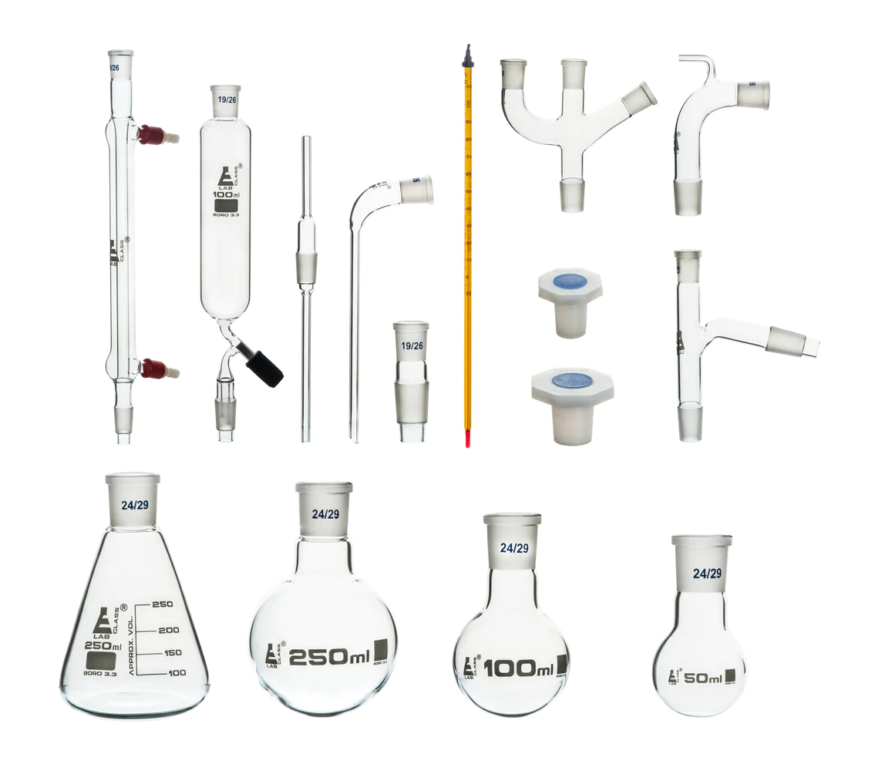
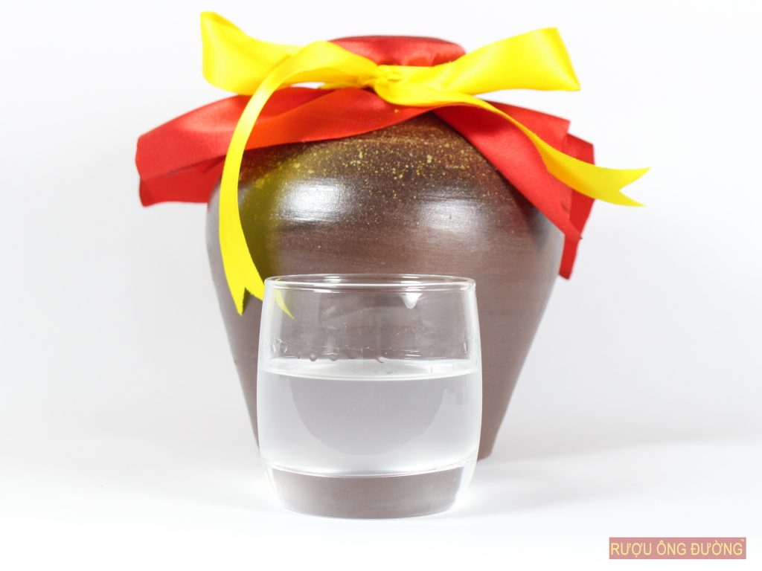
Thí nghiệm 1
Chưng cất ethanol từ hỗn hợp ethanol – nước
Chuẩn bị:
Rượu 25 – 30ºC, đá bọt.
Nhiệt kế, bình cầu có nhánh, thiết bị đun nóng (đèn cồn, bếp,…), ống sinh hàn, bình hứng.

Slide 19
Thí nghiệm 1
Tiến hành:
Bước 1: Cho khoảng 150ml rượu vào bình cầu có nhánh và thêm vài viên đá bọt.
Bước 2: Lắp dụng cụ như hình.
Bước 3: Đun dung dịch đến sôi nhẹ. Quan sát thấy nhiệt độ trên nhiệt kế tăng dần và đạt đến nhiệt độ ổn định. Ghi nhận lại giá trị nhiệt độ sôi của hỗn hợp ethanol – nước.
Bước 4: Khi nhiệt độ bắt đầu tăng trở lại, tắt thiết bị đun, lấy bình hứng ra khỏi hệ thống.
Chú ý:
Khi chưng cất chất lỏng dễ cháy cần đun nóng bằng chưng cách thủy, cách dầu,...

Slide 20
?
CÂU HỎI 1
Khi chưng cất dung dịch ethanol và nước (hình 9.1) chất nào sẽ chuyển thành hơi sớm hơn? Khi gặp lạnh hơi ngưng tụ thành chất lỏng chứa đủ yếu tố chất nào? Biết nhiệt độ sôi của ethanol và nước lần lượt là 78,3ºC
và 100ºC
Đáp án
ethanol sẽ chuyển thành hơi sớm hơn, khi gặp lạnh hơi ngưng tụ thành chất lỏng chứa chủ yếu là ethanol do nhiệt độ sôi của ethanol thấp hơn so với nước

Slide 21
?
CÂU HỎI 2
Giải thích vì sao trên ống sinh hàn, đầu nước vào và đầu nước ra phải đặt đúng vị trí như hình 9.1 mà không được đặt ngược lại.
Đáp án
Nếu lắp ngược lại sẽ gây ra hiện tượng thiếu nước cho ống sinh hàn, khiến ống bị nóng có thể gây vết nứt và làm giảm hiệu quả của sự ngưng tụ.

Slide 22
?
CÂU HỎI 3
Hãy cho biết vai trò của đá bọt trong thí nghiệm 1
Đáp án
Đá bọt điều hòa quá trình sôi giúp dung dịch sôi đều và tránh hiện tượng quá sôi.

Slide 23
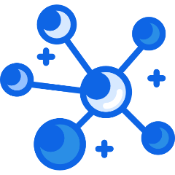
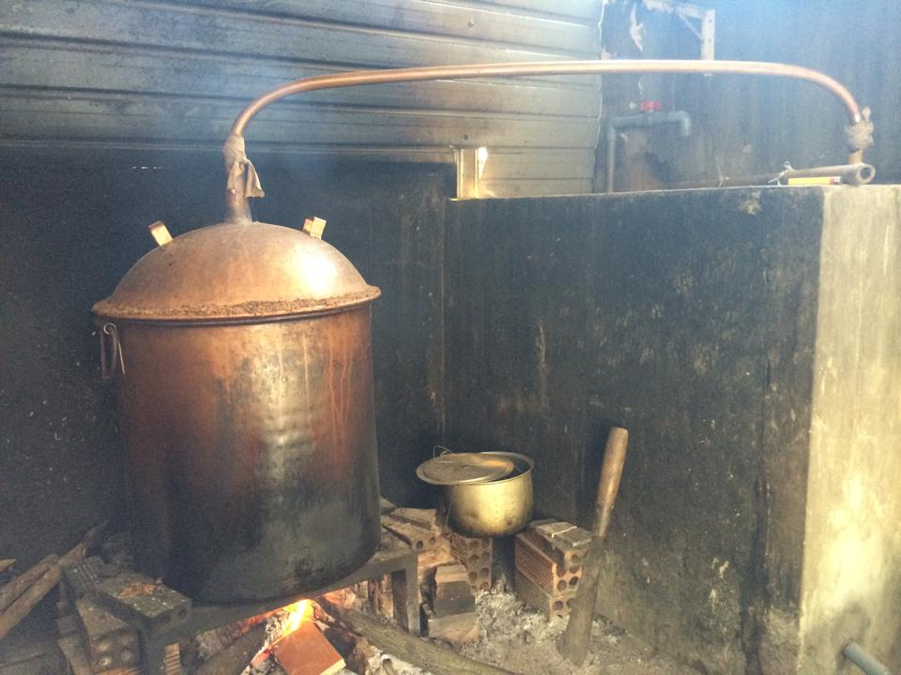
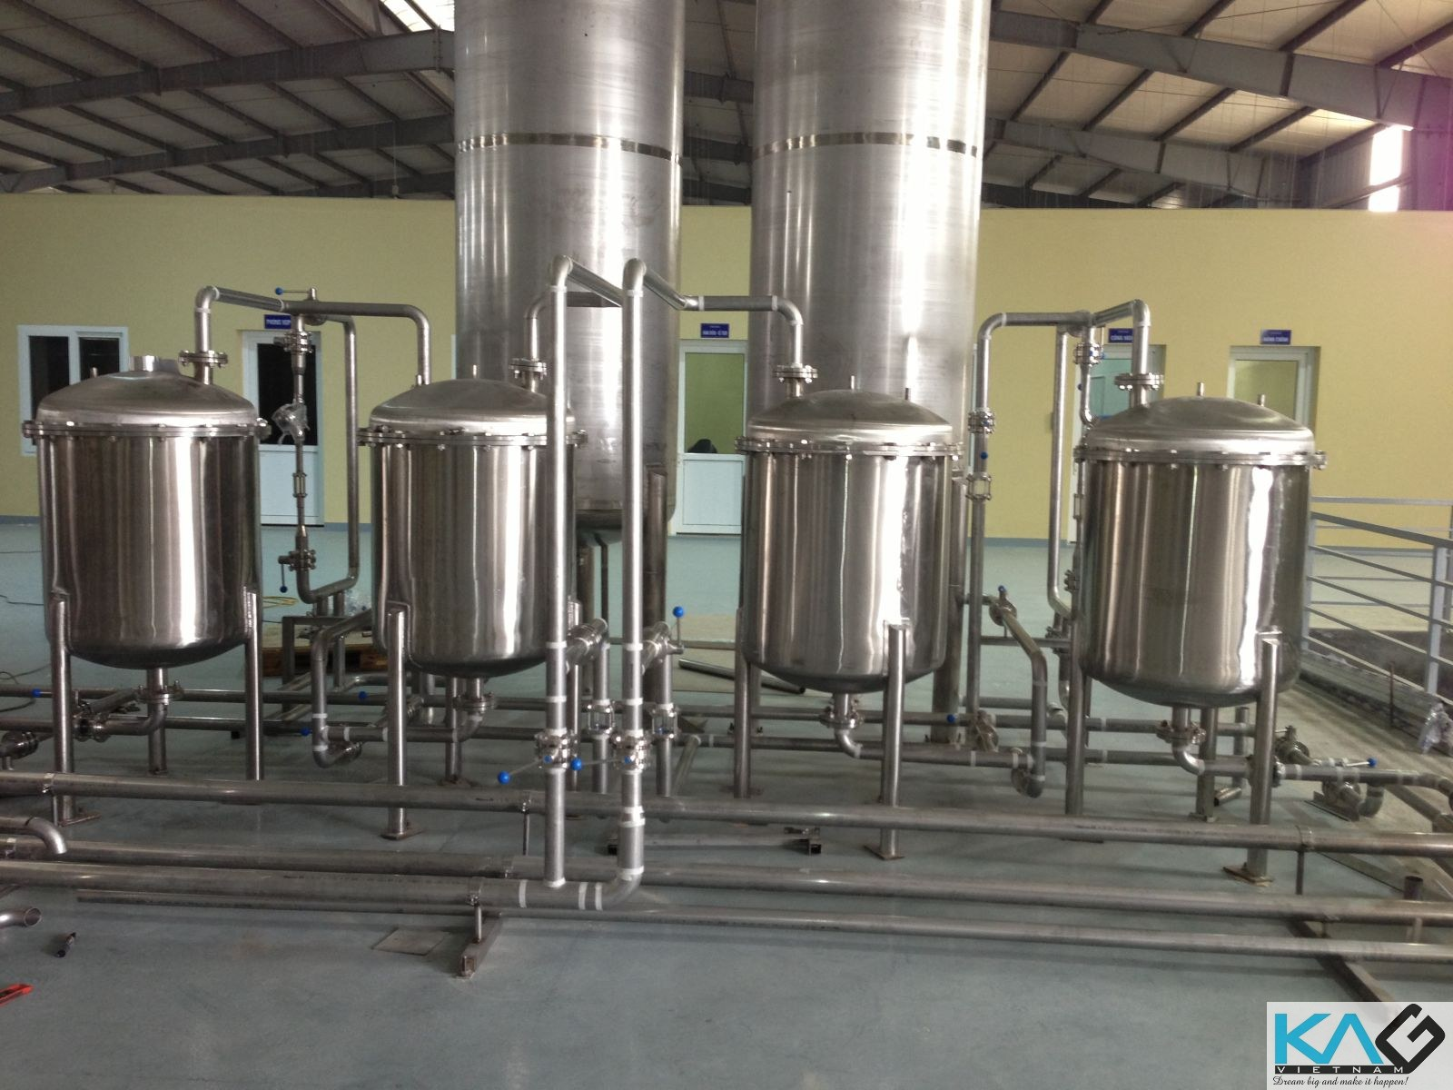
EM CÓ BIẾT
Nấu rượu gạo truyền thống là một phương pháp nấu rượu hoàn toàn thủ công, đòi hỏi người nấu phải có kinh nghiệm và tuân thủ đúng quy trình chưng cất mới sản xuất được rượu đạt chuẩn. Sau giai đoạn ủ men rượu, người ta thu được một hỗn hợp chủ yếu gồm nước (nhiệt độ sôi là 100ºC), ethanol (nhiệt độ sôi là 78,3ºC), acetic acid (nhiệt độ sôi là 117,9ºC),… và bã rượu. Chưng cất hỗn hợp này, đầu tiên sẽ thu được một dung dịch chứa nhiều ethanol hơn nước, sau đó hàm lượng ethanol giảm dần.

Slide 24
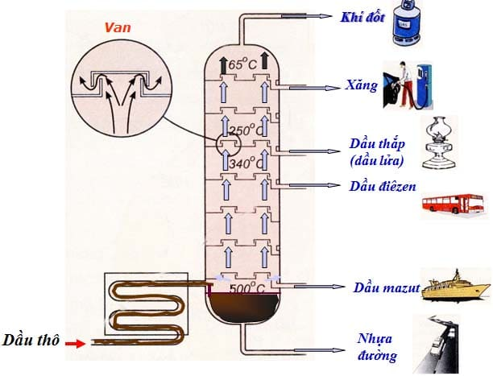
EM CÓ BIẾT
Chưng cất phân đoạn:
Áp dụng với các chất có nhiệt độ sôi khác nhau không nhiều. Trong công nghiệp, người ta thường dùng tháp chưng cất phân đoạn, ví dụ nhà máy sản xuất rượu, để chưng cất lấy cồn 90º, 96º hoặc ở nhà máy lọc dầu để cất lấy các sản phẩm khác nhau thuộc các phân đoạn khác nhau của quá trình chưng cất dầu mỏ.

Slide 25
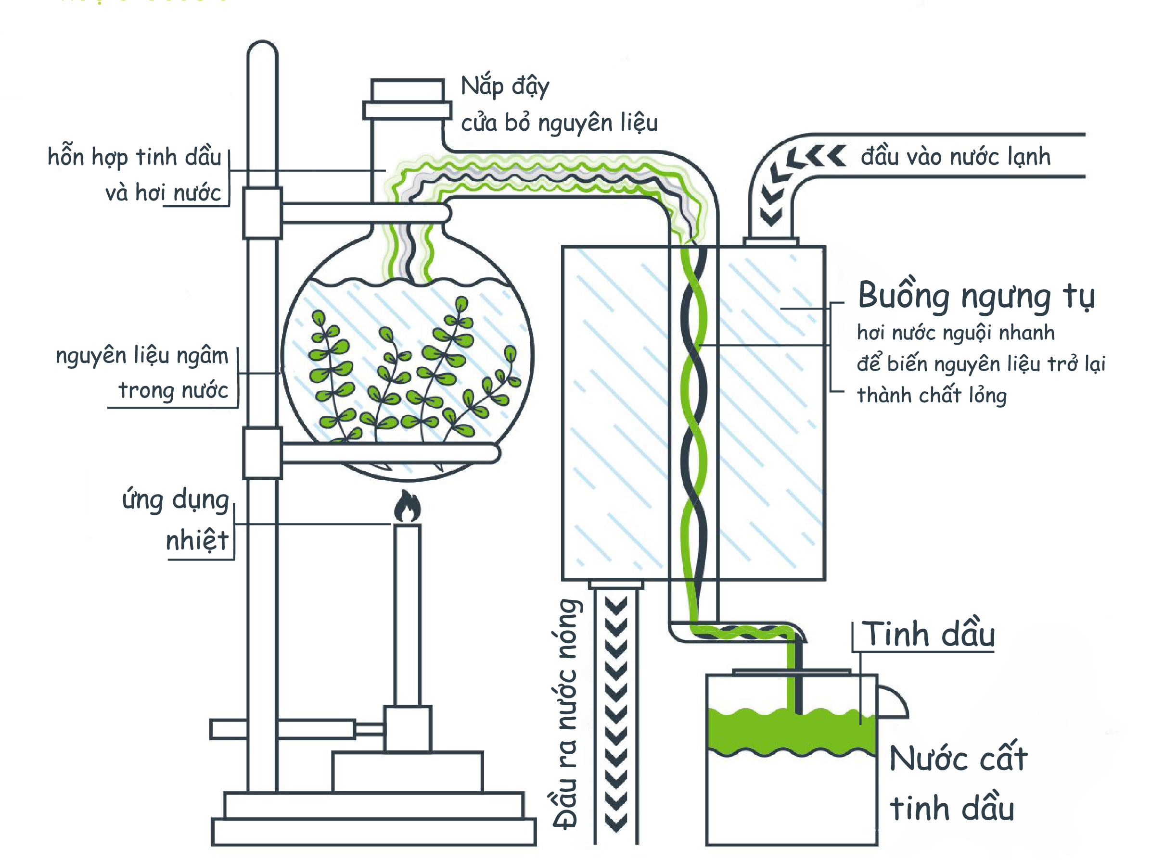
EM CÓ BIẾT
Chưng cất lôi cuốn hơi nước:
Thường dùng để tách những chất sôi ở nhiệt độ cao, bị biến đổi ở nhiệt độ đó và chất dễ bay hơi cùng với hơi nước. Ví dụ có thể dùng phương pháp chưng cất lôi cuốn hơi nước để tách lấy tinh dầu thực vật.

Slide 26
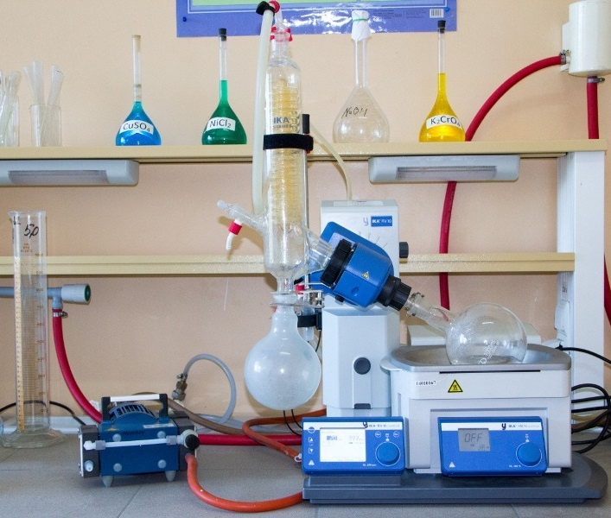
EM CÓ BIẾT
Chưng cất dưới áp suất thấp:
Thường được sử dụng để chưng cất lấy những chất có nhiệt độ sôi cao hoặc dễ bị phân hủy ở nhiệt độ cao.

Slide 27
PHẦN II.
PHƯƠNG PHÁP CHIẾT

Slide 28
Nguyên tắc:
Chiết là phương pháp tách biệt và tinh chế hỗn hợp các chất dựa vào sự hòa tan khác nhau của chúng trong hai môi trường không hòa tan vào nhau.

Slide 29
Cách tiến hành:
Chiết lỏng – lỏng:
Bước 1: Cho hỗn hợp có chất cần thiết vào phễu chiết, thêm dung môi vào.
Bước 2: Lắc đều phễu chiết rồi để yên, hỗn hợp trong phễu sẽ tách làm 2 lớp.
Bước 3: Sau đó từ từ mở khóa phễu chiết để lần lượt thu từng lớp chất lỏng.
Bước 4: Làm bay hơi dung môi của dịch chiết để thu được chất cần tách.

Slide 30
Cách tiến hành:
Chiết lỏng – rắn:
Bước 1: Hòa tan chất hữu cơ bằng cách ngâm hoặc đun hỗn hợp chất rắn với dung môi thích hợp.
Bước 2: Lọc bỏ phần chất rắn không tan, thu được dịch chiết chứa chất cần tách.
Bước 3: Làm bay hơi dung môi của dịch chiết để thu được chất cần tách.

Slide 31
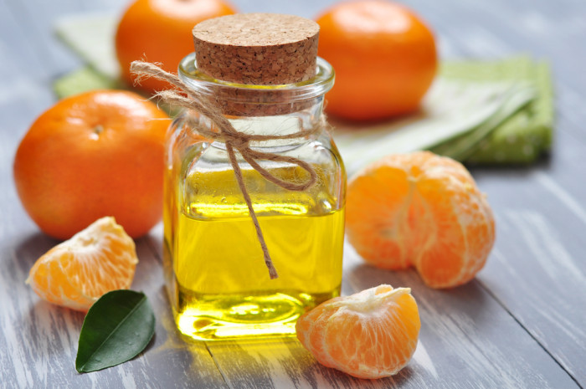
Thí nghiệm 2
Chiết tinh dầu quýt
Chuẩn bị:
Hexane, hỗn hợp tinh dầu quýt và nước.
Phễu chiết, giá thí nghiệm, bình tam giác.

Slide 32
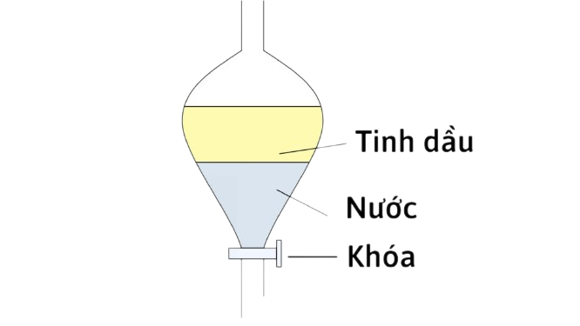
Thí nghiệm 1
Tiến hành:
Bước 1: Cho khoảng 50ml hỗn hợp tinh dầu quýt và nước vào phễu, thêm tiếp khoảng 25ml hexane.
Bước 2: Đậy nắp phễu, một tay giữ nắp và một tay giữ phễu, cẩn thận lắc nhẹ và đảo ngược phễu nhiều lần. Đặt phễu vào giá, mở nắp phễu rồi nhanh chóng đậy lại, để yên một thời gian cho hỗn hợp tách lớp.
Bước 3: Mở nắp, vặn khóa phễu từ từ cho lớp chất lỏng phía dưới chảy vào bình tam giác, lớp trên lấy ra khỏi phễu bằng cách rót qua cổ phễu vào bình khác.
Bước 4: Làm bay hơi dung môi của dịch chiết để thu được chất cần tách.

Slide 33
?
CÂU HỎI 4
Giải thích hiện tượng xảy ra trong thí nghiệm 2
Đáp án
Tinh dầu quýt hòa tan trong dung môi hexane và không tan trong nước nên nổi trên bề mặt nước
Dựa vào tính tan, ta có thể tách được tinh dầu quýt ra khỏi nước.

Slide 34
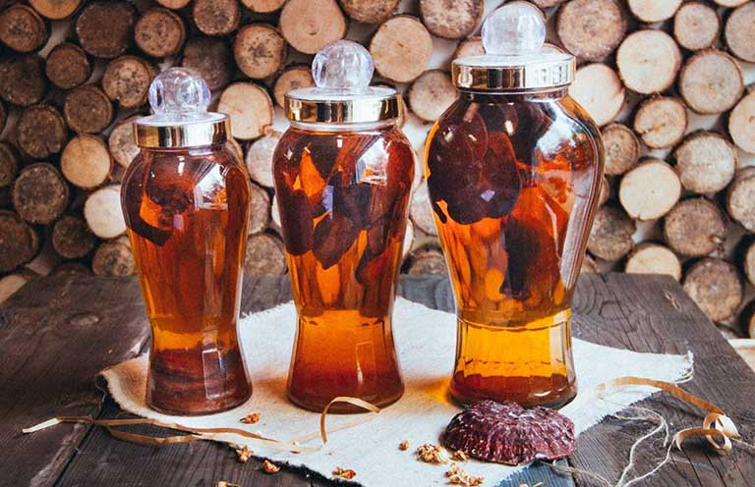
VẬN DỤNG
Hãy liệt kê một số hợp chất hữu cơ có ứng dụng trong đời sống và sản xuất
Trả lời
Cách ngâm rượu thuốc đã áp dụng phương pháp chiết.

Slide 35
PHẦN III.
PHƯƠNG PHÁP
KẾT TINH

Slide 36
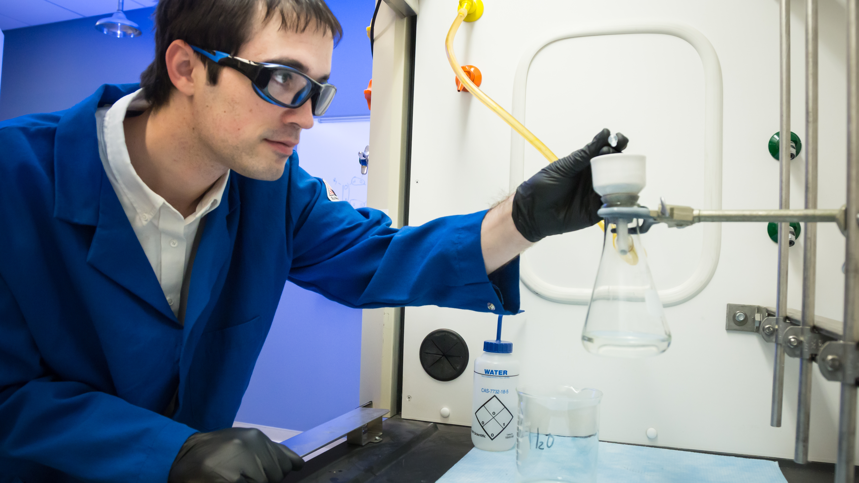
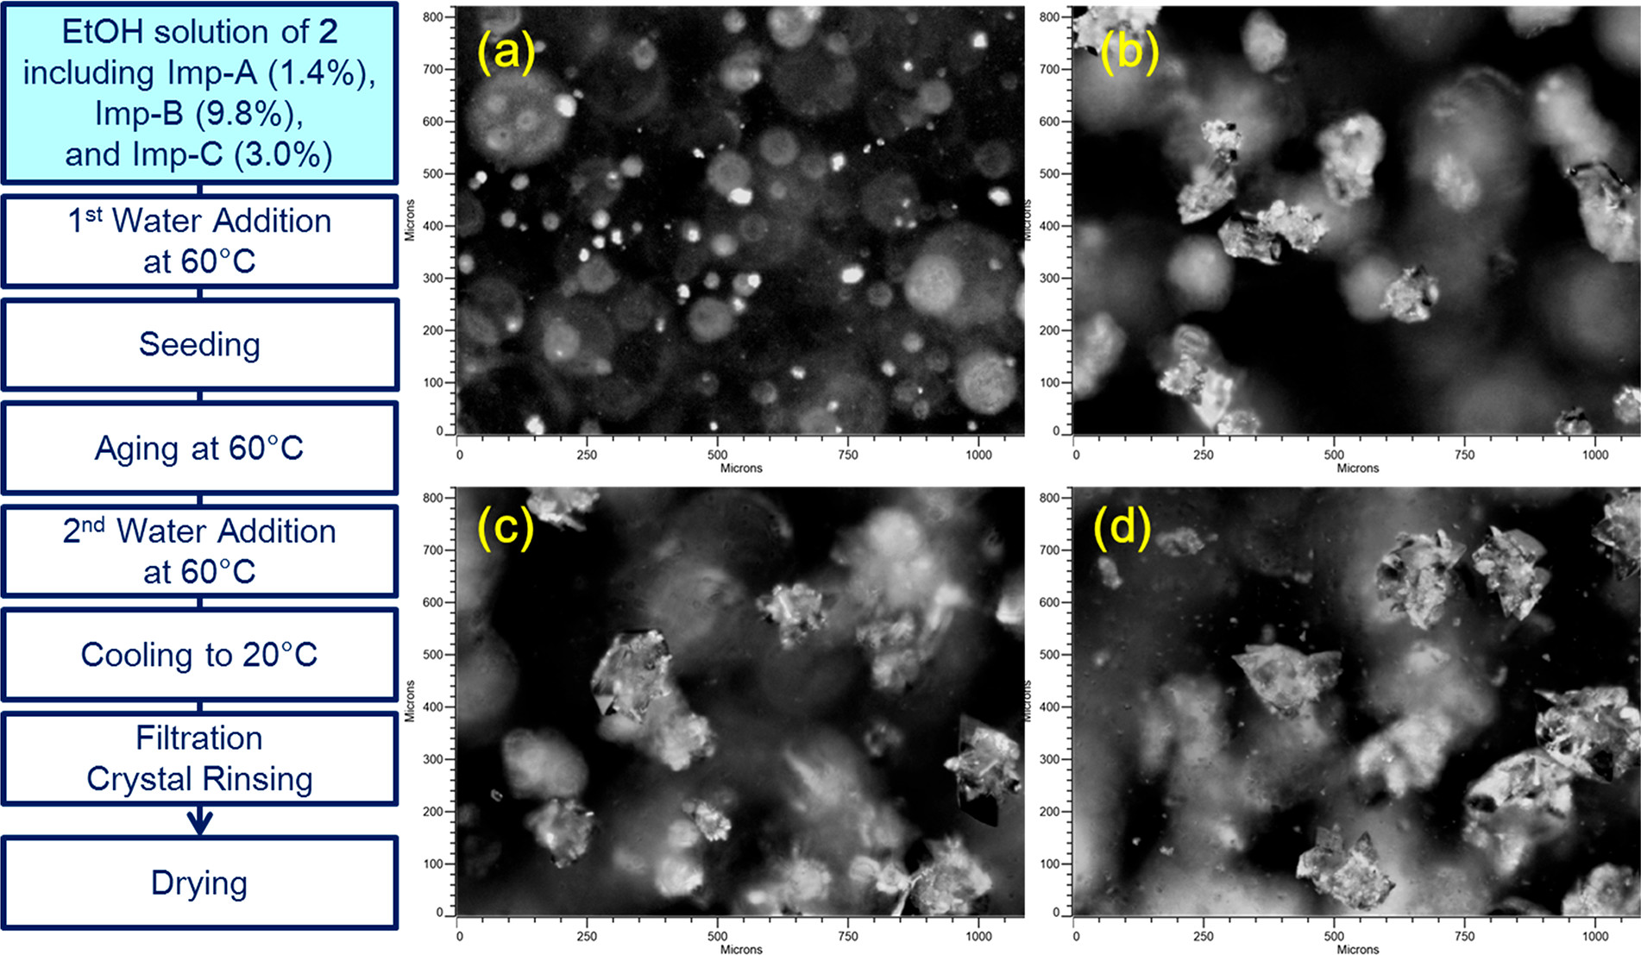
Nguyên tắc:
Kết tinh là phương pháp tách biệt và tinh chế hỗn hợp các chất rắn dựa vào độ tan khác nhau và sự thay đổi độ tan của chúng theo nhiệt độ.
.

Slide 37
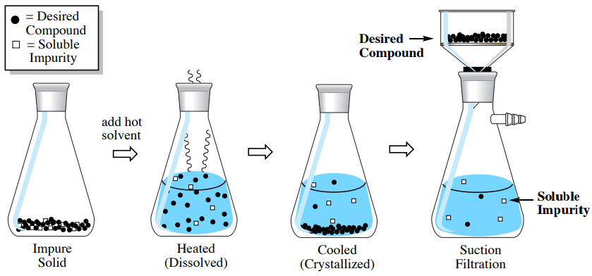
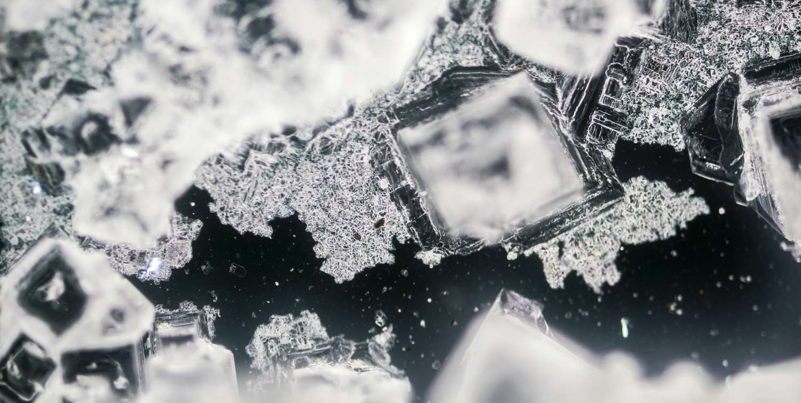
Cách tiến hành:
Hòa tan chất rắn lẫn tạp chất vào dung môi để tạo dung dịch bão hòa ở nhiệt độ cao.
Lọc nóng để thu được dung dịch bão hòa rồi để nguội hoặc làm lạnh từ từ, chất rắn cần tinh chế sẽ tách ra từ dung dịch bão hòa.
Lọc, rửa và làm khô, sau đó kết tinh lại nhiều lần trong cùng một dung môi hoặc dung môi khác → thu được tinh thể chất cần tinh chế.

Slide 38
?
CÂU HỎI 5
Tại sao phải kết tinh lại nhiều lần để thu được chất tinh khiết
Đáp án
Kết tinh lại nhiều lần nhằm mục đích loại bỏ tạp chất, tạo ra tinh thể ở dạng tinh sạch nhất.

Slide 39
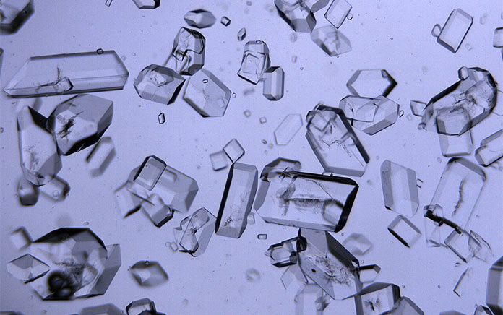
VẬN DỤNG
Hãy thực hiện thí nghiệm kết tinh tinh thể đường. Trình bày quy trình thực hiện và giới thiệu sản phẩm với các bạn trong lớp học.

Slide 40
PHẦN IV.
PHƯƠNG PHÁP
SẮC KÍ CỘT

Slide 41
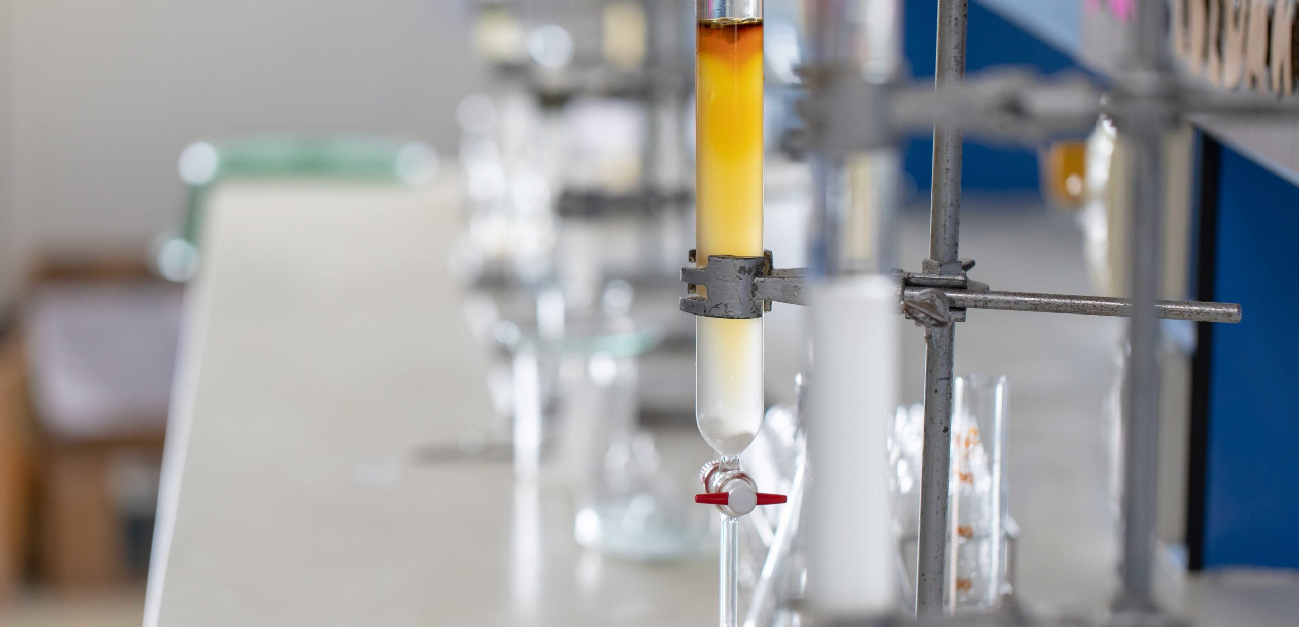
Ứng dụng:
Ban đầu chỉ được dùng để nghiên cứu, phân tách các chất có màu, ngày nay được ứng dụng rộng rãi trong phòng thí nghiệm để tách, tinh chế và dùng trong phân tích định tính, định lượng các hỗn hợp.

Slide 42
Phương pháp sắc ký đơn giản thường được sử dụng là sắc ký cột.
.

Slide 43
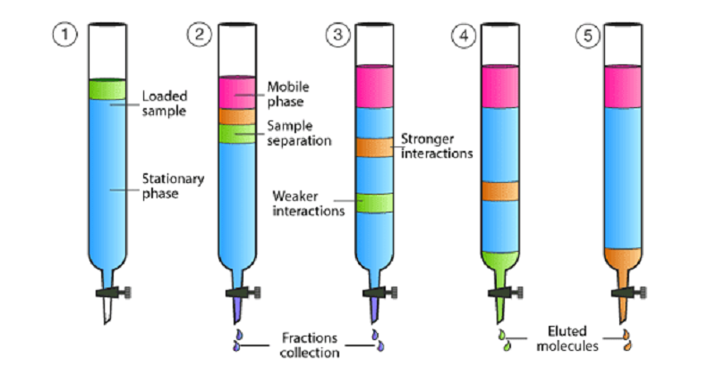
Trong sắc ký cột, pha tĩnh là silica gel hoặc bột aluminium oxide,… được nhồi trong một ống thủy tinh thẳng đứng (gọi là cột).
.

Slide 44
Pha động là dung môi thích hợp được đổ vào phía trên pha tĩnh.
.

Slide 45
Trong quá trình pha động dịch chuyển từ trên xuống dưới cột, chất có tốc độ dịch chuyển lớn hơn (bị hấp thụ trên pha tĩnh kém hơn) sẽ cùng dung môi ra khỏi cột trước.
Làm bay hơi dung môi sẽ thu được chất cần tách.
.

Slide 46
?
CÂU HỎI 6
Quan sát hình 9.3 hãy cho biết chất nào có tốc độ dịch chuyển lớn nhất
Đáp án
Chất c có tốc độ dịch chuyển lớn nhất

Slide 47
BÀI TẬP CỦNG CỐ

Slide 48
Câu 1. Trình bày phương pháp tách riêng từng chất ra khỏi hỗn hợp gồm benzene và aniline. Cho biết nhiệt độ sôi của benzene là 80,1ºC aniline là 184,1ºC

Slide 49
Đáp án
Câu 1.
Do nhiệt độ sôi của 2 chất khác nhau nên có thể dung phương pháp chưng cất để tách riêng 2 chất.
Đun hỗn hợp trong bình chưng cất thì hơi benzene sẽ bay hơi trước vì nhiệt độ sôi củabenzene nhỏ hơn aniline, hơi benzene được dẫn qua ống sinh hàn để chuyển thành lỏng.
Lưu ý: do benzene và aniline là chất có tính độc nên chưng cất phải làm trong tủ hút

Slide 50
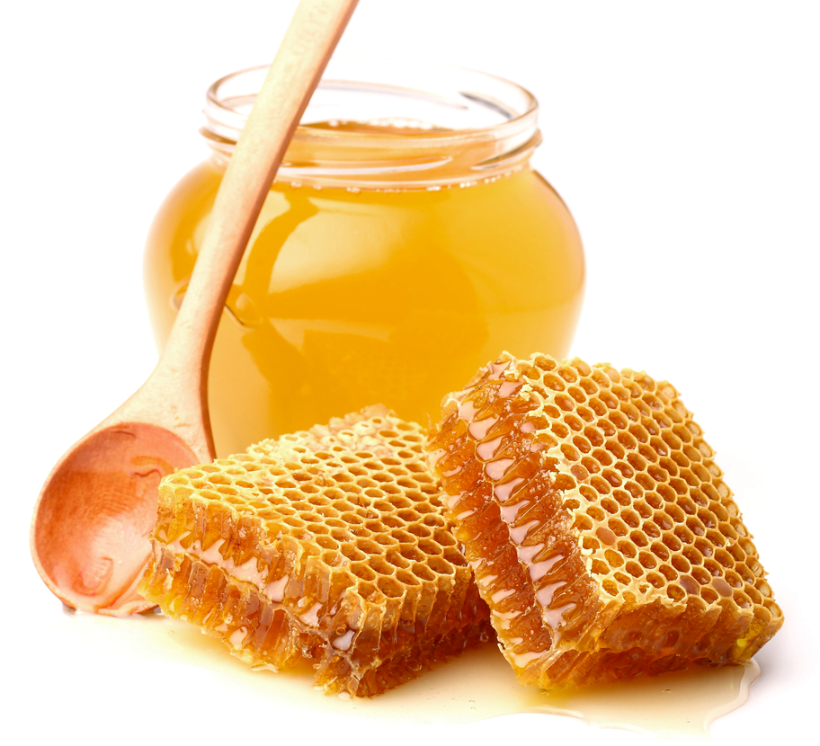
Câu 2. Mật ong để lâu thường có những hạt chất rắn xuất hiện ở đáy chai đó là hiện tượng gì?

Slide 51
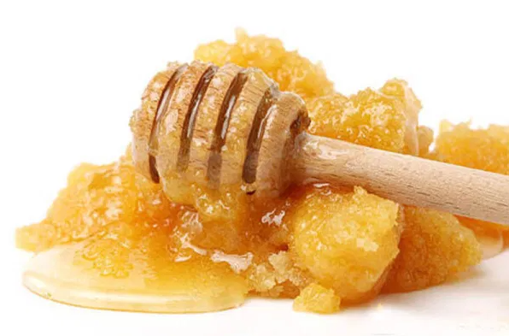
Đáp án
Câu 2.
Mật ong để lâu thường có những hạt chất rắn xuất hiện ở đáy chai đó là hiện tượng kết tinh đường glucose và fructose do nước trong mật ong bay hơi.

Slide 52
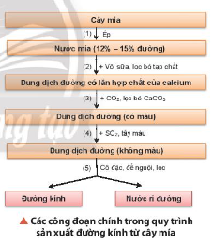
Câu 3. Trong quy trình sản xuất đường từ cây mía, phương pháp kết tinh được sử dụng trong công đoạn nào?

Slide 53
Câu 4. Cây neem (cây thường xanh Ấn Độ) hay còn gọi là cây nim, sầu đâu (tên khoa học là Azadirachta) được người Ấn Độ dùng hơn 4000 năm để làm đẹp và chữa bệnh. Các chiết xuất từ lá neem có thể ức chế sự sao chép của virus Dengue, kháng virus nên có tác dụng điều trị bệnh sốt xuất huyết hiệu quả. Người ta hái một ít là neem tươi, rửa sạch, cho vào nồi đun kỹ, lọc lấy nước để sử dụng. Hãy cho biết cách làm trên thuộc phương pháp tách và tinh chế nào?

Slide 54
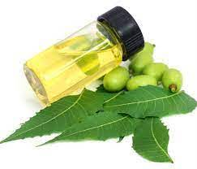
Đáp án
Câu 4.
Cách làm trên thuộc phương pháp chiết.

Slide 55
CÂU HỎI
ÔN TẬP

Slide 56
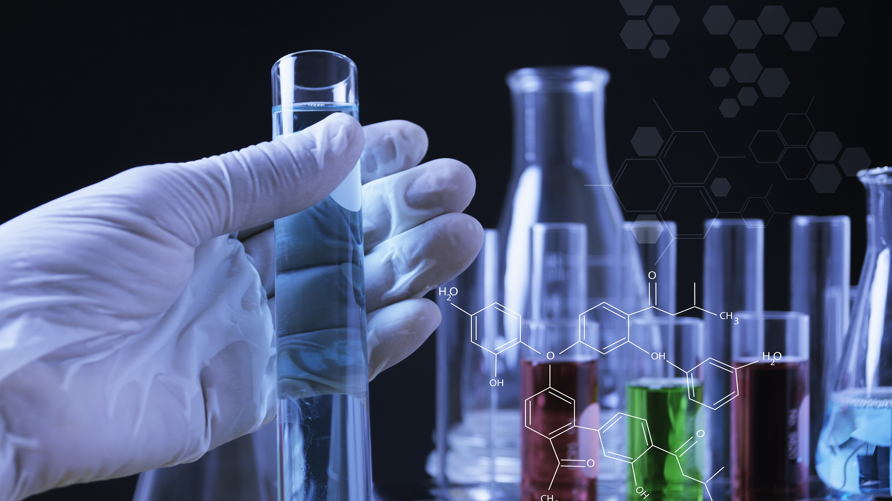
BÀI TẬP 1
Có bao nhiêu phương pháp tách và tinh chế hợp chất hữu cơ?
A. 1 B. 2 C. 3 D. 4
TRẢ LỜI
Đáp án: D

Slide 57
BÀI TẬP 2
Để loại bỏ chất màu, người ta thường cho thêm gì vào dung dịch kết tinh?
A. Chất màu. B. Chất khử màu.
C. Chất tan. D. Dung môi.
TRẢ LỜI
Đáp án: B

Slide 58
BÀI TẬP 3
Chưng cất là phương pháp tách và tinh chế quan trọng đối với:
A. Chất rắn. B. Chất khí.
C. Chất lỏng. D. Chất khử màu.
TRẢ LỜI
Đáp án: C

Slide 59
BÀI TẬP 4
Có bao nhiêu cách chiết?
A. 1 B. 2 C. 3 D. 4
TRẢ LỜI
Đáp án: B

Slide 60
BÀI TẬP 5
Trong phương pháp chưng cất, dụng cụ nào được dùng để ngưng tụ hơi thành chất lỏng?
Bình chưng cất.
Bình cầu.
Nhiệt kế.
Ống sinh hàn
TRẢ LỜI
Đáp án: D

Slide 61
BÀI TẬP 6
Điều kiện hòa tan trong phương pháp kết tinh bao gồm:
A. Dung môi, nhiệt độ. B. Nhiệt độ, độ ẩm.
C. Chất tan, dung môi. D. Độ ẩm, chất tan.
TRẢ LỜI
Đáp án: A

Slide 62
BÀI TẬP 7
Phương pháp không dùng để tách biệt và tinh chế các chất hữu cơ:
A. Phương pháp hòa tan. B. Phương pháp sắc kí.
C. Phương pháp chiết. D. Phương pháp kết tinh.
TRẢ LỜI
Đáp án: A

Slide 63
BÀI TẬP 8
Phương pháp sắc kí bao gồm:
Pha tĩnh và pha động.
Pha lỏng và pha rắn.
C. Pha hấp phụ và pha dung môi.
D. Pha chất tan và pha dung dịch.
TRẢ LỜI
Đáp án: A

Slide 64
BÀI TẬP 9
Tách tinh dầu từ hỗn hợp tinh dầu và nước bằng dung môi hexane tức là đang dùng phương pháp:
A. Phương pháp chiết lỏng - lỏng.
B. Phương pháp chiết lỏng - rắn.
C. Phương pháp kết tinh.
D. Phương pháp chưng cất.
TRẢ LỜI
Đáp án: A

Slide 65
BÀI TẬP 10
Cách làm nào sau đây là phương pháp kết tinh:
A. Thu tinh dầu cam từ vỏ cam.
B. Thu curcumin từ củ nghệ.
C. Thu đường kính từ nước mía.
D. Tách tinh dầu ra khỏi hỗn hợp tinh dầu và nước.
TRẢ LỜI
Đáp án: C

Slide 66
CẢM ƠN
CÁC EM HỌC SINH
ĐÃ CHÚ Ý LẮNG NGHE

